Slide 1
Тест
по правилам дорожного движения

Slide 2
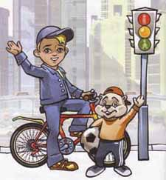
Слава и Хомка большие друзья. Они предлагают вам, ребята, повторить ПРАВИЛА ДОРОЖНОГО ДВИЖЕНИЯ

Slide 3
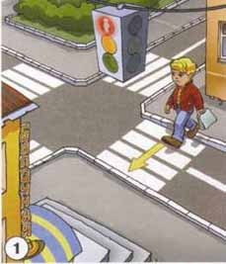
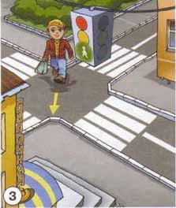
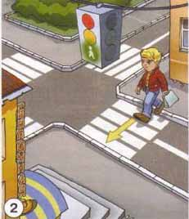
На какой картинке Слава правильно переходит дорогу?

Slide 4
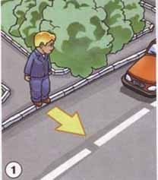
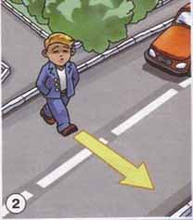
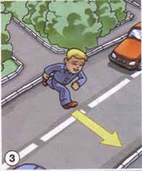
Что делать, если дерево мешает рассмотреть дорогу? Как быть?
(Назови ошибки, которые допустил Слава)

Slide 5
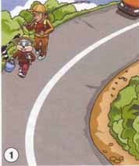
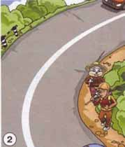
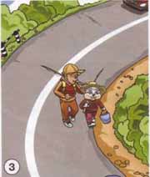
Как правильно ходить по загородной дороге, на которой нет тротуара?

Slide 6
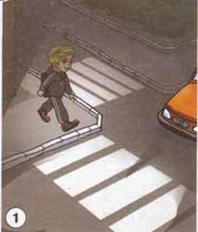
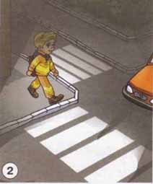
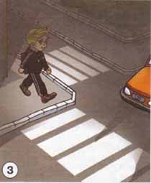
Какую одежду надо надевать Славику, когда на улице уже сумерки?

Slide 7
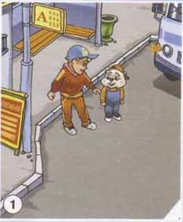
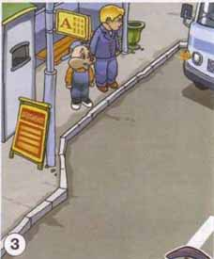
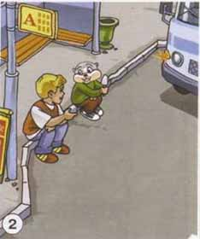
Где нужно ждать транспорт. Выбери правильный вариант.

Slide 8
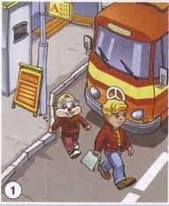
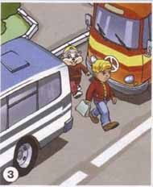
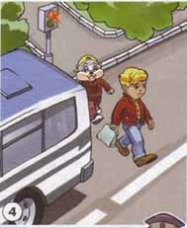
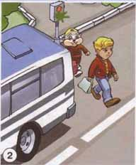
С какой стороны Славик должен обойти автобус, из которого вышел?

Slide 9
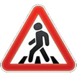
Запрещается ходить по тротуару.
Пешеходный переход.

Slide 10
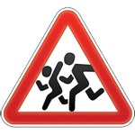
Рядом находится школа или другое детское учреждение. Предупреждает: “Водители! Будьте осторожны: здесь дорогу могут переходить дети!”
Здесь проводятся соревнования по бегу.

Slide 11
Остановка велосипедистам запрещена.
Движение на велосипеде запрещено.

Slide 12
Место стоянки.
Осторожно: рядом река.

Slide 13
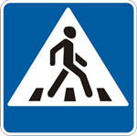
Место для прогулки.
Пешеходный переход.

Slide 14
МОЛОДЦЫ!
Вы отлично справились со всеми заданиями!
СОБЛЮДАЙТЕ ПРАВИЛА ДОРОЖНОГО ДВИЖЕНИЯ!!!

Slide 15
Человек, находящийся вне транспортного средства, участник движения.

Slide 16
Техническое средство, регулирующее дорожное движение на перекрёстке.

Slide 17
Этот конь не ест овса,
Вместо ног - два колеса,
Сядь верхом - и мчись на нем,
Только лучше правь рулем!

Slide 18
Тянется нитка,
а в клубок не смотать.

Slide 19
Часть дороги для передвижения пешеходов.

Slide 20
Человек, управляющий каким-либо транспортным средством.

Slide 21
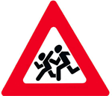
Как называется дорожный знак?
ОСТОРОЖНО …

Slide 22
НЕЛЬЗЯ ПЕРЕХОДИТЬ ДОРОГУ НА КРАСНЫЙ СВЕТ!!!

Slide 23
ДОРОГУ НАДО ПЕРЕХОДИТЬ СТРОГО ПО ПЕШЕХОДНОМУ ПЕРЕХОДУ!!!

Slide 24
НЕЛЬЗЯ ПЕРЕХОДИТЬ ДОРОГУ НА ЖЁЛТЫЙ СВЕТ!!!

